Slide 1
LINGUAGEM LLT
Lucas Arruda, Lucas Vanni, Thiago Bosi de Oliveira

Slide 2
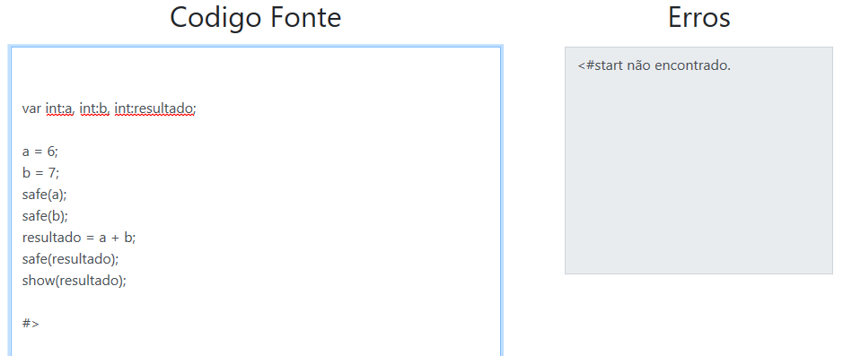
SINTAXE BÁSICA
Para iniciar o código é necessário utilizar o símbolo <# seguido da palavra start
Mensagem de erro ao esquecer da palavra início

Slide 3
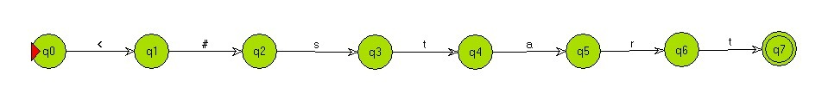
Autômato
Declaração da instrução inicial

Slide 4
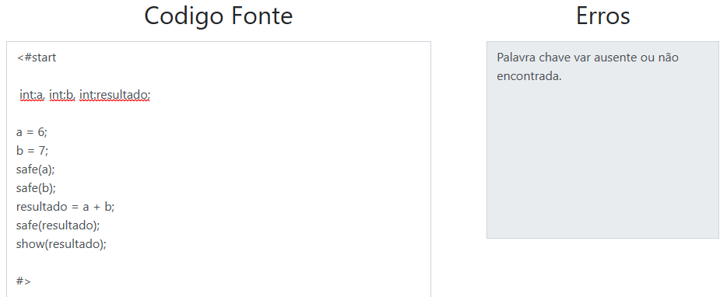
Declaração de variáveis
É identificada através da notação “var”, seguido de um dos dois tipos numéricos presentes, int e/ou float.
Caso o var não seja implementado, acusará erro.

Slide 5
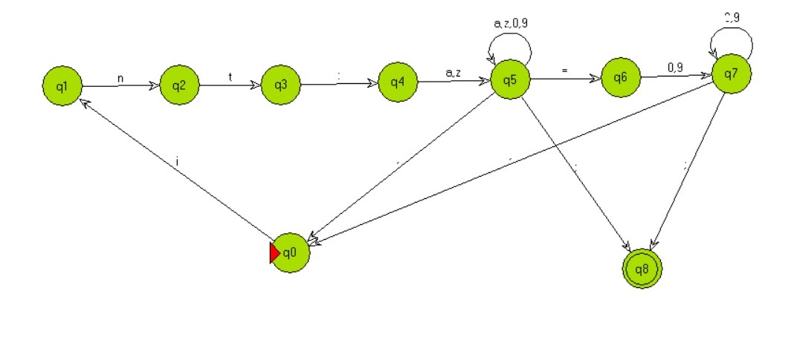
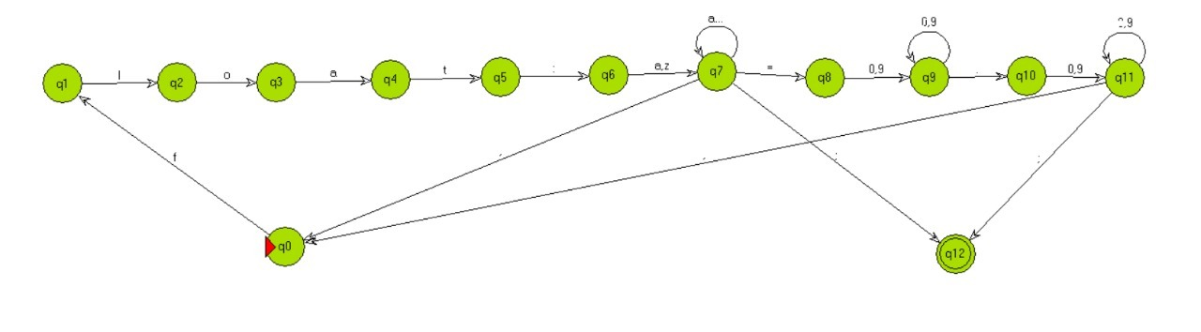
Autômato
Declaração de variável

Slide 6
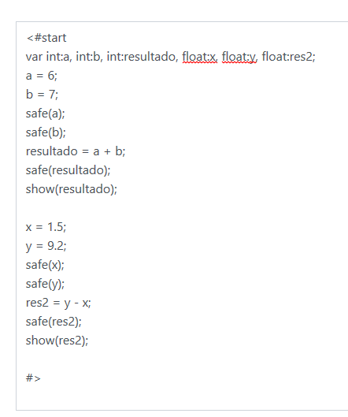
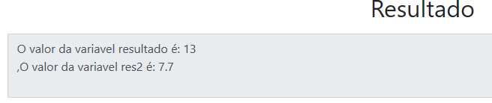
Operações de adição e subtração
A adição é obtida através da utilização do símbolo “+” e a subtração através do símbolo “-”.

Slide 7
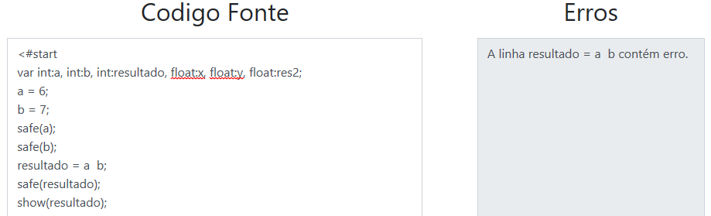
Erro ao remover o operador
Caso o usuário não introduz um operador, o compilador alertará a falta do mesmo...

Slide 8
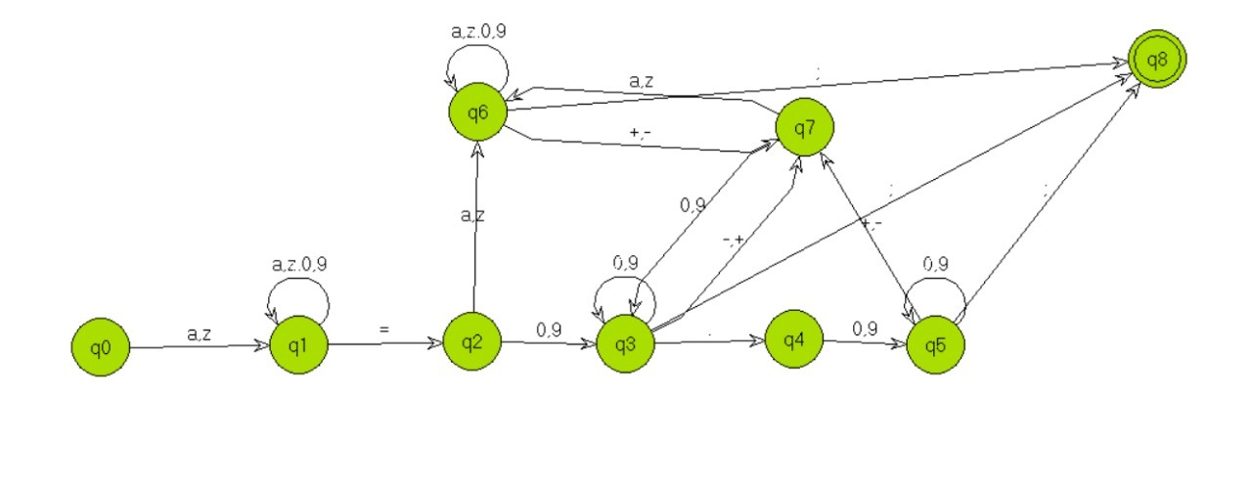
Autômato
Operadores de somar e subtrair

Slide 9
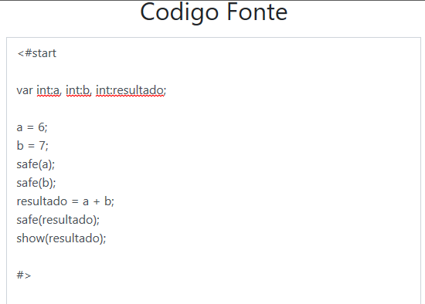
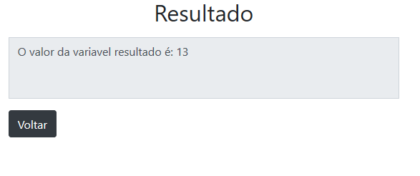
Comando de escrita
O comando responsável pela escrita é o comando “show”.
show(resultado que será mostrado na tela);

Slide 10
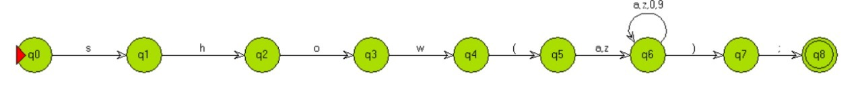
Autômato
Comando show

Slide 11
Comando de Leitura
O comando responsável pela leitura dos dados é o comando “safe”.
safe(p1);

Slide 12
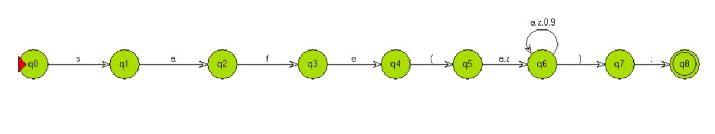
Autômato
Comando safe

Slide 13
Comando de finalização de código
Para efetuar a finalização do código, o compilador espera a presença do símbolo “#>”

Slide 14
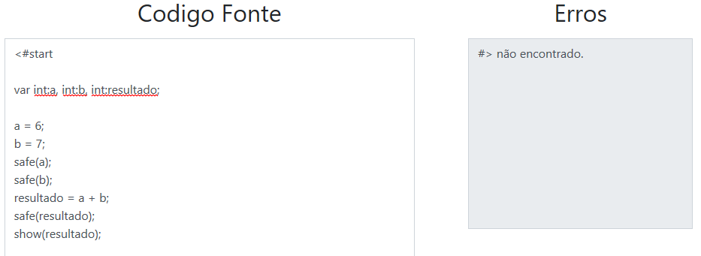
Erro na declaração de operador final

Slide 15
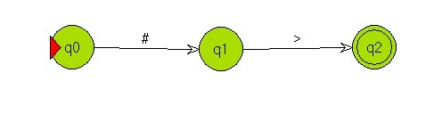
Autômato
Declaração de comando de finalização

Slide 16
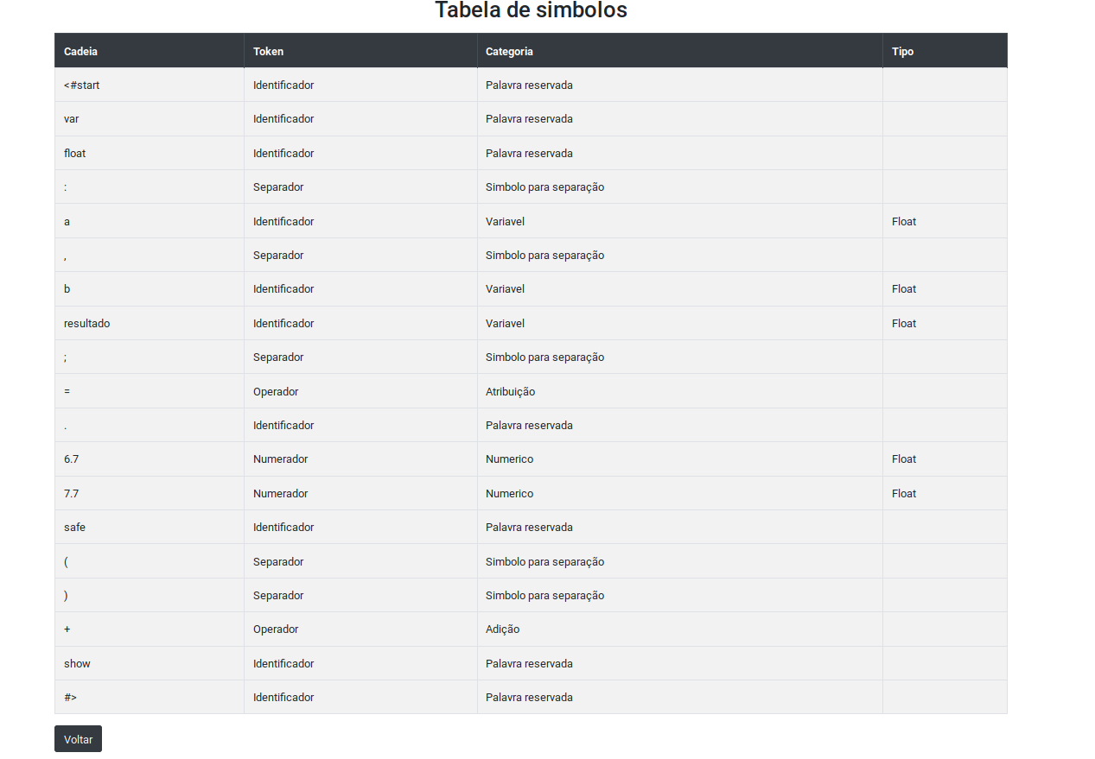
Tabela de símbolos

